Slide 1
가산 연차관리 작업 현황
2017-09-24

Slide 2
현재 상황
작업완료
연차 자동계산 (검증중)
근무기록통계
규칙관리-연차 자동계산 적용기준일
근태점수
연차관리
미완료 & 의사결정 필요
휴가,반휴 신청
요청사항.
지난번 연차 검증 결과 요청.

Slide 3
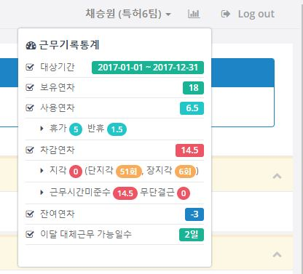
근무기록통계
기존 년도 기준에서 대상기간 기준으로 변경
대체근무 가능 일수만 월기준
지각통계도 연차 대상기간 기준입니다.

Slide 4
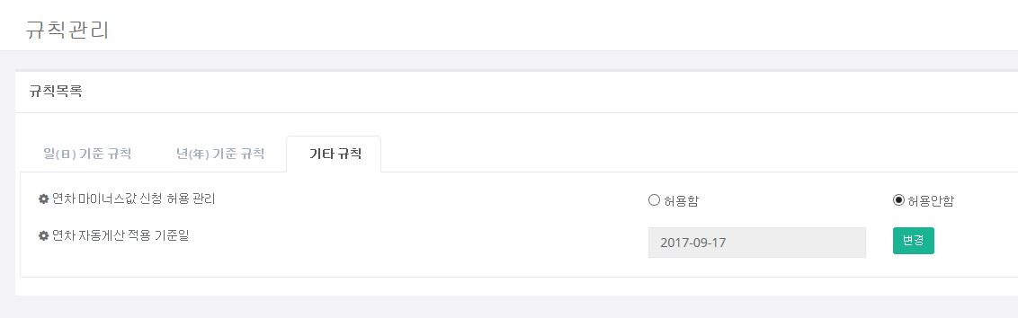
규칙관리
연차 자동계산 적용일 변경 화면 (2018-01-01)
날짜변경은 기존 생성된 내용에 문제가 될 수 있습니다. 권장하지 않습니다.
기존 연차를 완전히 삭제 후 변경해야 합니다.

Slide 5
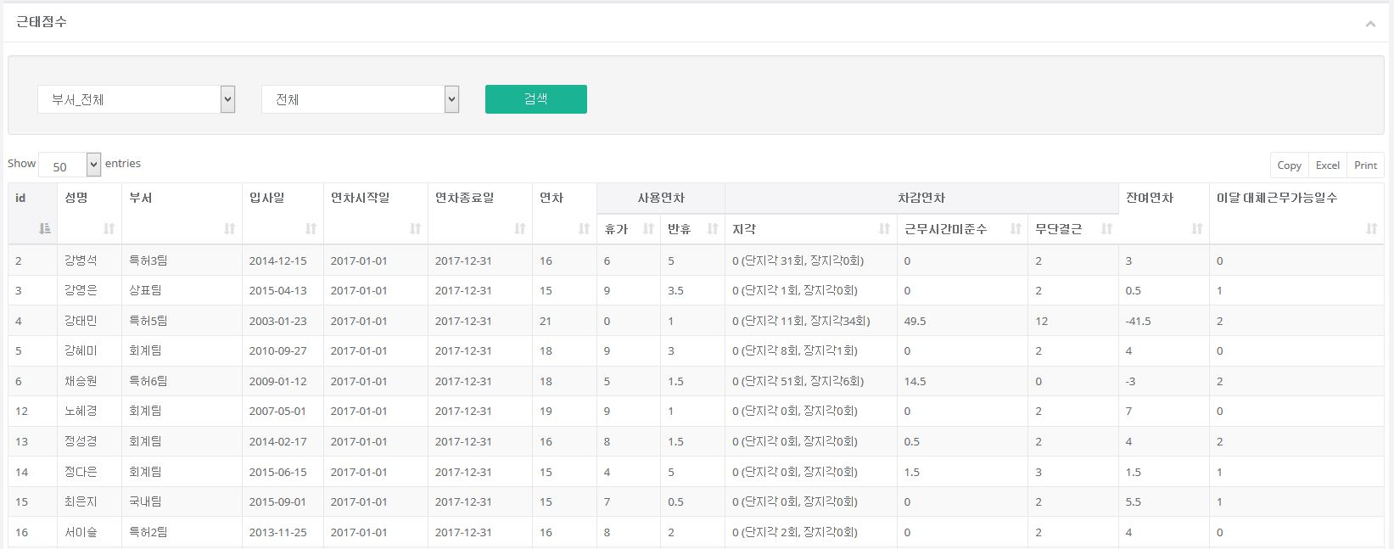
근태점수
입사일, 연차 시작일, 연차 종료일 추가
개인별 근무기록통계의 요약 목록

Slide 6
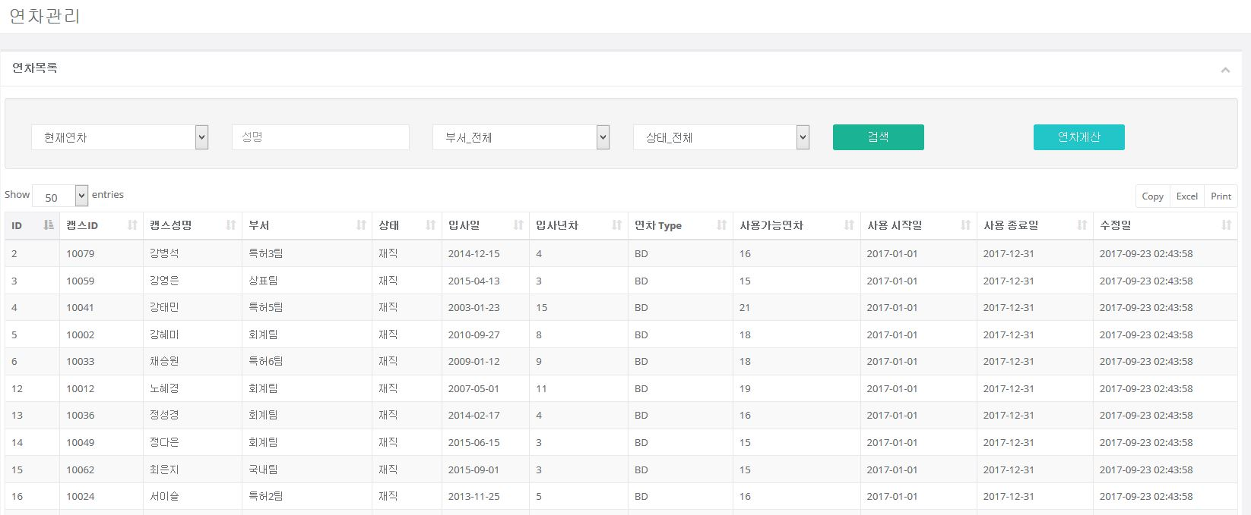
연차관리
[연차계산] 버튼을 누르면 그날 기준 연차를 다시 계산 합니다.
입사일, 입사년차, 연차 Type, 시작일, 종료일 추가.

Slide 7
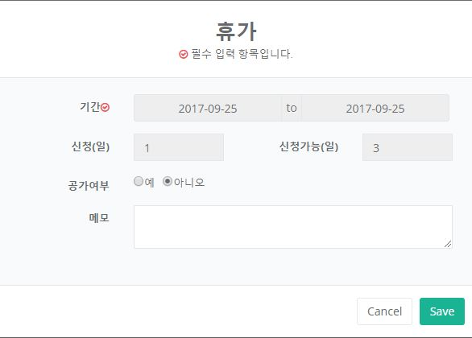
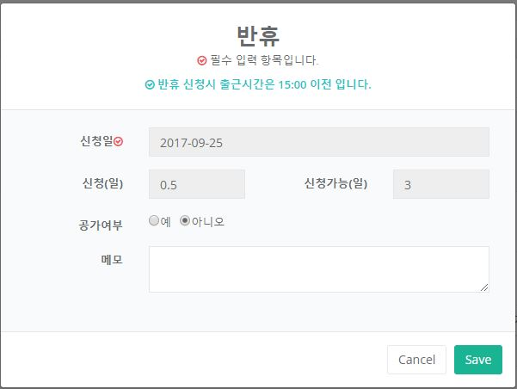
휴가반휴(1)
현재
년기준 연차, 연차 마이너스일때 신청불가(옵션조정가능)
2017년에 2018년 휴가를 신청 할 경우 관리자가 미리 2018년 연차등록을 하지 않으면 신청 불가.
연도 단위 신청가능.
변경 후 문제
연차가 자동으로 계산 되므로 현재 단계에서 다음단계 연차 신청 불가능.
다음단계가 되는 당일 생성되면, 신청가능.

Slide 8
휴가반휴(2)
Ex)
연차 기간이 2017-01-01 ~ 2017-12-31 경우 12월 25일에 다음해 2018년 1월 2일 연차를 신청 할 수가 없다.
최대 연차 종료 기간인 2017년 12월 31일 까지만 신청하고, 2018년 1월 1일 이 되어야 다음기간의 연차가 생성 되므로 2018년 1월 1일 이후 신청가능 하다.
2017-01-01
2017-12-31
2018-01-01
2018-12-31
현재연차 적용기간
다음연차 적용기간
(2018-01-01 에 생성됨)
이 시점에 다음연차 적용기간 연차 신청 불가능

Slide 9
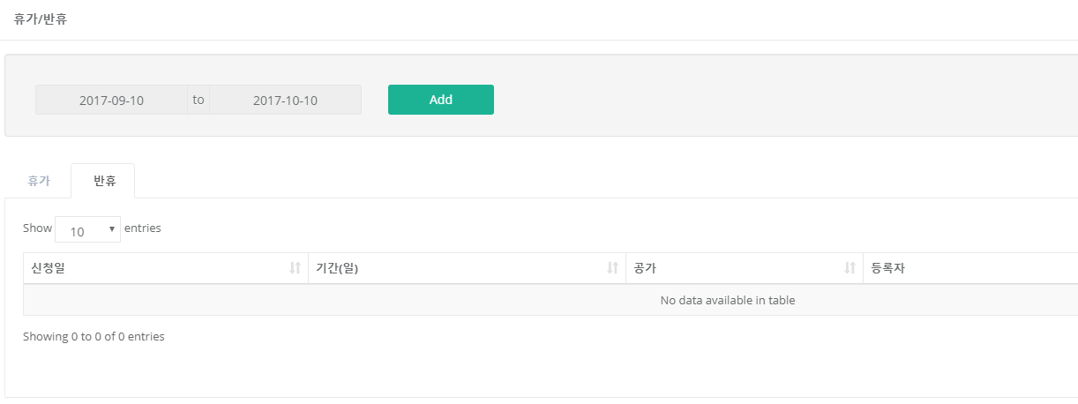


휴가반휴(3)
문제 해결방법 1
마이너스 연차신청 옵션을 설정하고, 연차 값이 마이너스가 되어도 연차 신청이 가능하게 처리한다. 어차피 신청연차는 하루씩 저장이 되므로, 다음연차가 생성되면, 자연스럽게 차감 됩니다.
결론은 옵션설정만 하고 그냥 둔다.
이 방법이 지난번 회의 끝나고 전화로 추가 해서 설명 드린 부분입니다.
문제 해결방법 2
자동으로 오늘 기준의 연차를 생성하고, 오늘기준으로 10일 이후 연차를 추가로 생성한다.
앞의 예를 보면 연차 생성일이 2017년 12월 21일 이후 생성시, 다음구간 2018년 연차를 추가로 생성한다.
여기서 10일 임의로 정한 것이면 연차를 미리 생성할 임의의 날짜를 정해 주시면 됩니다.
이 방법은 아래와 같이 화면 변경이 필요 합니다.
개발 기간 추가
대상기간 추가
연차가 한 개 일때
연차 기간을
신청화면에 세팅
2017-01-01 ~ 2017-12-31
연차가 두 개 일때
선택한 연차 기간을
신청화면에 세팅
2017-01-01 ~ 2017-12-31
2018-01-01 ~ 2018-12-31

Slide 10
휴가반휴(4)
연차 기간 선택에 따라 바뀌는 부분

Slide 11
휴가신청 추가이슈
문제 해결방법 1
마이너스 연차신청 옵션을 설정하고, 연차 값이 마이너스가 되어도 연차 신청이 가능하게 처리한다. 어차피 신청연차는 하루씩 저장이 되므로, 다음연차가 생성되면, 자연스럽게 차감 됩니다.
결론은 옵션설정만 하고 그냥 둔다.
이 방법이 지난번 회의 끝나고 전화로 추가 해서 설명 드린 부분입니다.
개발을 하다 보니 1번 마이너스연차 허용 후 휴가를 신청하면 문제가 발생 합니다.
아래의 경우 문제가 있습니다.
Ex)
연차 대상기간 : 2017년 01월 01일 ~ 2017년 12월 31일
남은 연차 : 3일
문제 1 : 신청자가 대상기간내에 3일 이상의 휴가 신청이 가능하다.(마이너스를 허용했기 때문)
문제 2 : 대상기간 이후 날짜 연차 신청의 경우 제한을 두지 않아 무제한 신청 가능하다.
두가지 문제 모두 사용자가 나쁜 의도로 사용하지 않는다면, 문제가 없지만 연차 사용이 통제가 되지 않을 수도 있습니다.
문제가 없다면 그대로 개발을 하고, 문제가 있다면 말씀해 주세요.
문제 해결은 다음 페이지와 같이 하려 합니다.

Slide 12
대상기간 | 신청가능일 | 신청일
2017-01-01 ~ 2017-12-31 | 3
2018-01-01 이후 | 최대 X일
A
B
네모상자 부분을 오른쪽 표와 같이 바꾸려 합니다.
A
대상기간 : 현재 신청 가능한 연차 시작일 ~ 연차 종료일
신청가능일 : 현재 사용가능 연차 갯수
신청일 : 사용자가 달력에서 기간선택을 하면 A구간에 속하는 신청일 count.
B
대상기간 : 현재 신청 가능한 연차 종료일 이후 (다음구간 연차 신청)
신청가능일 : 협의사항 최대 X일 (최대 X일에 맞추어 기존 신청이 있다면 DB에서 계산해 표시 합니다.)
신청일 : 사용자가 달력에서 기간선택을 하면 B구간에 속하는 신청일 count.
위와 같이 하고 저장버튼 클릭 했을 때 A,B 각각 신청 가능일을 초과 하는지 체크 하고 저장 합니다.

